Slide 1
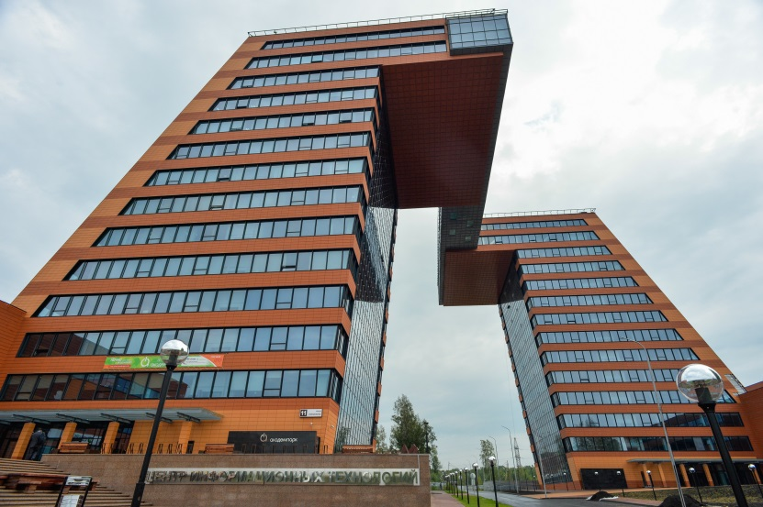
Инновационные технологии.
Технопарк Новосибирского Академгородка.
Академгородок 2.0
Генеральный директор АО «Академпарк»
Владимир Алексеевич Никонов
Новосибирск
Март 2019 г.

Slide 2
Задачи, определённые Указом Президента России «О национальных целях
и стратегических задачах развития Российской Федерации на период до 2024 года», в русле которых осуществляется профильная деятельность Академпарка
Национальный проект «НАУКА»
создание передовой инфраструктуры научных исследований и разработок, инновационной деятельности;
создание научно-образовательных центров мирового уровня на основе интеграции университетов и научных организаций и их кооперации с организациями, действующими в реальном секторе экономики;
Национальный проект «МАЛОЕ И СРЕДНЕЕ ПРЕДПРИНИМАТЕЛЬСТВО И ПОДДЕРЖКА ИНДИВИДУАЛЬНОЙ ПРЕДПРИНИМАТЕЛЬСКОЙ ИНИЦИАТИВЫ»
создание системы акселерации субъектов малого и среднего предпринимательства, включая индивидуальных предпринимателей, в том числе инфраструктуры и сервисов поддержки, а также их ускоренное развитие в таких областях, как благоустройство городской среды, научно-технологическая сфера, социальная сфера и экология;
Обеспечение льготного доступа субъектов МСП к производственным площадям и помещениям в целях создания (развития) производственных и инновационных компаний, в том числе для целей участия субъектов МСП в закупках крупнейших заказчиков, путем создания в субъектах РФ промышленных парков, технопарков, в том числе в сфере высоких технологий и агропромышленного производства, с применением механизмов государственно-частного партнерства в 2019-2024 гг
2

Slide 3
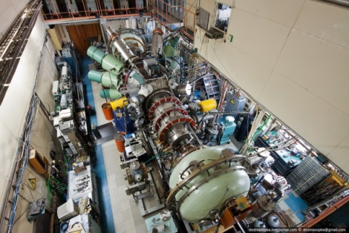
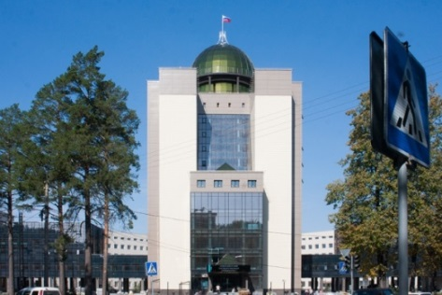
Академпарк – одно из важнейших звеньев
инновационной инфраструктуры Академгородка
Академгородок
Академпарк
Технопарк
В Академгородке сконцентрирована основная часть научного потенциала
35 из 52 институтов и организаций ННЦ СО РАН
Более 5 тысяч научных работников
В Академгородке находится один из ведущих ВУЗов страны –
Новосибирский государственный университет
7000 студентов; 2500 преподавателей, из них 73 члена РАН
НГУ формирует у студентов исследовательские компетенции, Выпускники НГУ работают в ведущих зарубежных университетах и научно-исследовательских центрах
3

Slide 4
Пирамида целей Академпарка
Создание специализированных объектов технологической инфраструктуры
Строительство специализированной инженерной инфраструктуры
Строительство офисных, специализированных лабораторно-производственных зданий и жилья
-
Генерация новых успешных инновационных компаний
Устойчивое экономическое развитие и рост действующих инновационных компаний
4

Slide 5
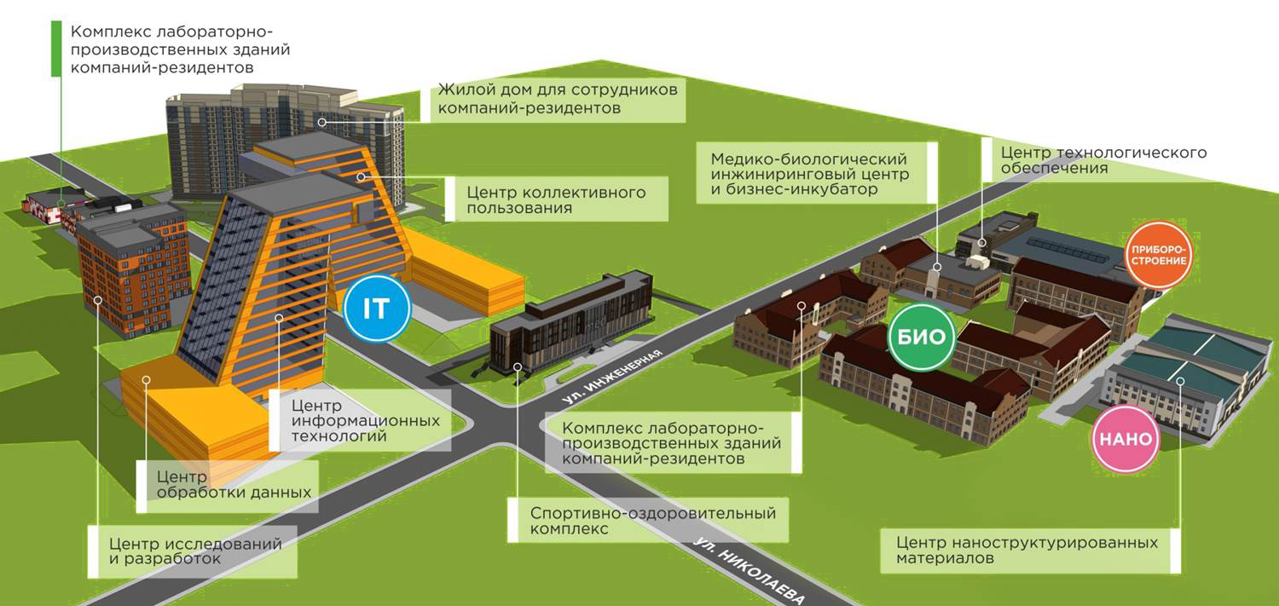
Технопарк – важнейший инфраструктурный
элемент инновационной инфраструктуры Академгородка
119,1 тыс. кв.м. – площадь построенных объектов
211 – компаний на территории Технопарка
5,3 тыс. человек – численность сотрудников резидентов
Более 14 млрд руб. – годовая выручка резидентов
В интересах стартапов
и высокотехнологичных компаний
5

Slide 6
Технопарк – база технологических сервисов
с потенциалом развития контрактного производства
Центр технологического обеспечения
Центр информационных технологий
лабораторно-испытательные работы;
фрезерная, токарная и слесарная обработка;
изготовление пресс-форм и штампов;
монтаж электронных компонентов
на печатные платы;
термическая и химико-термическая
обработка металлов и др.
аренда виртуальных серверов и дисковой
емкости;
размещение серверного оборудования;
аренда серверного оборудования;
аренда стойко-мест в ЦОД;
услуги хостинга;
доступ к физическим и виртуальным серверам
и др.
Инжиниринговый центр
комплексного мультиплатформенного тестирования ПО
Инжиниринговый центр кластера биомедицины и биотехнологии «БиоИнжиниринг»
услуги создания и вывода на рынок качественных ИТ-продуктов;
тестирование мобильных и веб-приложений;
тестирование программного обеспечения на соответствие требованиям информационной безопасности и др.
химическая лаборатория;
лаборатория стандартных биотехнологий;
аналитическая лаборатория;
участок изготовления малых форм биопрепаратов.
6

Slide 7
Актуальные проблемы в рамках сферы деятельности Академпарка
Мотивация и вовлечение школьников, студентов, молодых учёных в научно-технологическую деятельность
Выстраивание системы эффективного
Взаимодействия организаций научной сферы и сферы бизнеса:
Обеспечение продуктивного взаимодействия научных организаций, институтов развития и инновационных команд
Обеспечение продуктивного взаимодействия исследовательских коллективов, малых и средних инновационных компаний с представителями крупного бизнеса
7

Slide 8
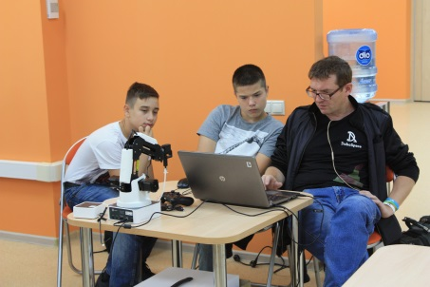
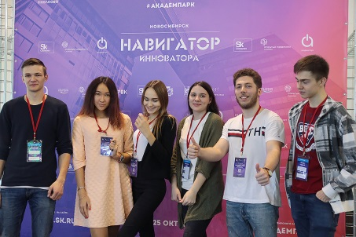
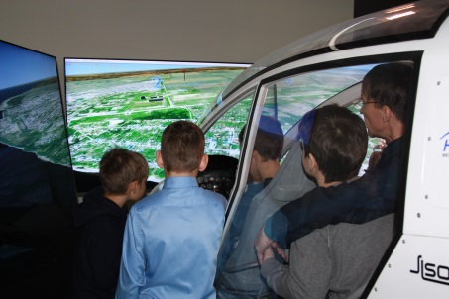
Практики Академпарка по вовлечению школьников, студентов
и научной молодёжи в научно-технологическую деятельность
Создание условий для кружковой деятельности
Организация ознакомительных уроков «Современные технологии и профессии будущего»
Организация мероприятий по популяризации Олимипиады НТИ и подготовке школьников к участию в Олимпиаде НТИ
Формирование стратегии и программы деятельности Открытого университета Академпарка, старт регулярной деятельности
Проведение образовательной программы «Наивгатор инноватора» совместно с Открытым университетом Сколково
Проведение акселерационной программы А:СТАРТ (2 сессии в год)
Организация деятельности образовательной программы «Наставничество в исследовательской и проектной деятельности»
8

Slide 9
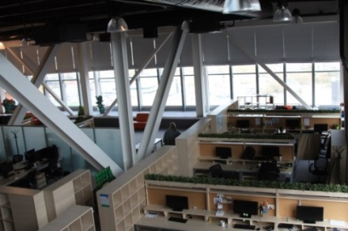
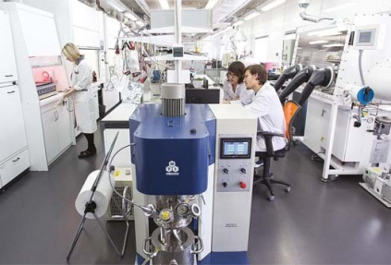
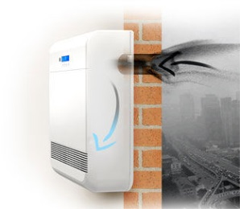
Практика инкубирования и акселерации инновационных компаний
81
Бизнес-инкубатор Академпарка
Содействие эффективному развитию начинающих
компаний и их быстрому выходу на самоокупаемость
КОМПАНИЯ-РЕЗИДЕНТ
Помещения и оборудование на льготных условиях
Пакеты консалтинговых и офисных услуг
Льготный доступ к инфраструктуре сервисных компаний
Содействие в привлечении инвестиций и мер государственной поддержки
Акселерация инновационных компаний
Истории успеха
ОКСИАЛ – компания–создатель первой в мире промышленная технология синтеза одностенных углеродных нанотрубок. Производит нанотрубки исключительно высокого качества и предлагает их на мировой рынок по цене, впервые делающей их применение в индустрии экономически доступным. 90% мирового рынка одностенных углеродных нанотрубок
ООО Ангиолайн - первый отечественный производитель коронарных стентов и имплантов сердечного клапана. 159 лечебных учреждений в 63 регионах РФ применяют медицинские изделия компании. Общее количество имплантаций - более 100 тыс.
Группа компаний ТИОН - разработчик современных продуктов в области умной и энергоэффективной вентиляции, очистки и обеззараживания воздуха. Система мониторинга качества воздуха и управления климатической техникой MagicAir – лауреат международной премии Red Dot Design Award.
10

Slide 10
Практика развития взаимодействия инновационных команд
и научных коллективов с индустриальными партнёрами
Реализуется система мероприятий, направленных на организацию сотрудничества инновационных компаний, научных и образовательных организаций с крупными предприятиями и корпорациями в рамках Индустриального офиса:
Внедрена практика стратегических соглашений АО «Академпарк» и производственных корпораций, направленных на вовлечение заинтересованных организаций Академпарка и научного центра в решение задач технологического развития большого бизнеса. В настоящее время выстроено взаимодействие с 10 корпорациями
11

Slide 11
Практика развития взаимодействия инновационных команд
и научных коллективов с индустриальными партнёрами
Проведено порядка 20 деловых встреч руководителей и специалистов корпораций с резидентами Академпарка, научными организациями Академгородка в формате питч-сессий и бизнес-конференций, а также серия индивидуальных консультаций. Представлено порядка 150 проектов и наработок.
Форматы взаимодействия с индустриальными партнёрами:
Академпарк
Индустриальный партнёр
Отбор и формирование групп стартапов по технологическим направлением партнёров
Привлечение резидентов к решению конкретных технологических задач партнёров
Экспертиза инновационных проектов, менторство
Обеспечение участия стартапов в корпоративных акселерационных программах
Формирование запросов на «заказные» инновации
12

Slide 12
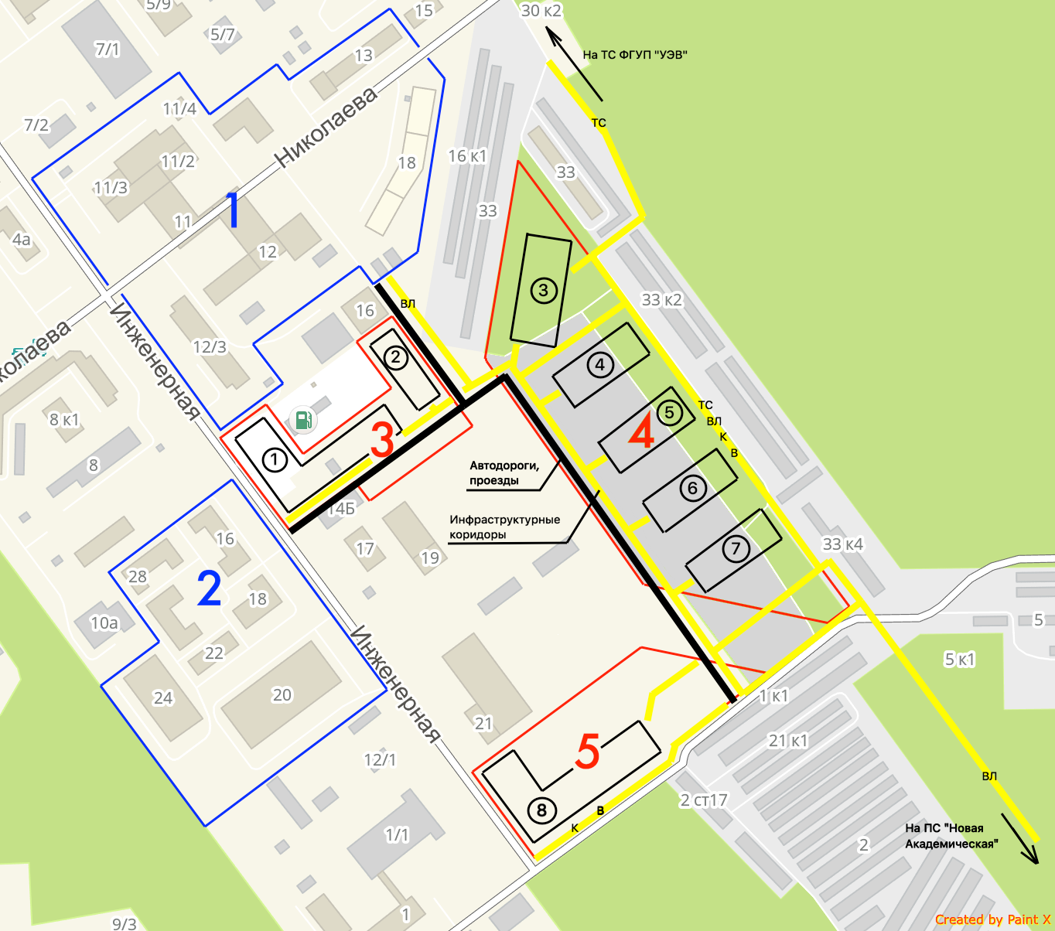
Академпарк – участник комплексного проекта «Академгородок 2.0»
Сформированы предложения по реализации проекта развития Академпарка
Содержание проекта:
Расширение производственной и технологической
инфраструктуры для создания наукоемких высокотехнологичных производств; реализации проектов, связанных с коммерциализацией результатов научной деятельности институтов ННЦ
Привлечение крупных национальных и международных
корпораций, создание R&D-центров, инжиниринговых компаний, («пояс внедрения»); рост возможностей развития малого и среднего высокотехнологичного бизнеса, объемов производства и экспорта высокотехнологичной продукции.
Создание новых специализированных помещений
для размещения опытных производств, лабораторий,
офисов высокотехнологичных компаний по кластерным
направлениям Академпарка: ИТ, приборостроение, биомедицина, новые материалы.
Вариант размещения планируемых объектов:
2-7 – лабораторно-производственные корпуса
1,8 – здания для размещения ИТ-компаний
Экономические показатели:
Оборот компаний-резидентов, размещенных на новой площадке, составит не менее 15 млрд. руб. в год.
Количество новых рабочих мест в высокотехнологичных компаниях – более 5 тыс. чел.
13

Slide 13
СПАСИБО ЗА ВНИМАНИЕ!
info@academpark.com
+7 (383) 344 93 13
www.academpark.com
инфраструктуры Академгородка

